Slide 1
МБДОУ «Каргасокский д/с №3» 8 марта в детском саду
Составила и провела Музыкальный руководитель Галкина Л.А.

Slide 2
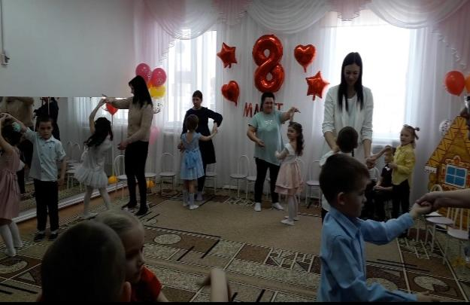
Вальс с мамами

Slide 3
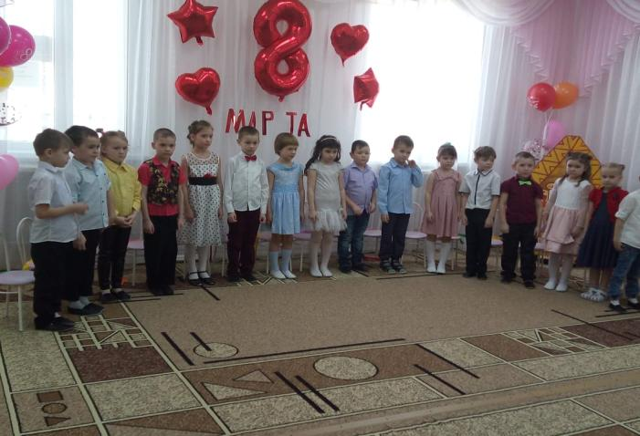
Сейчас мы дружно, весело Для наших, милых мам . Споём мы громко песню, Её мы дарим вам!

Slide 4
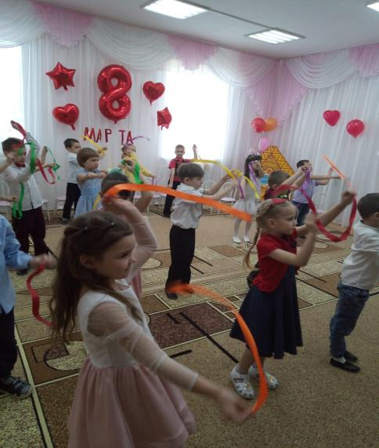
От полуденных лучей, Стало всем нам веселей

Slide 5
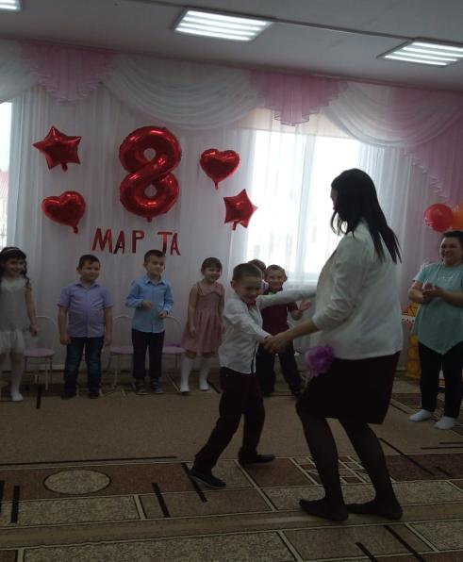
Я очень классный, яркий танец В праздник маме подарю!

Slide 6
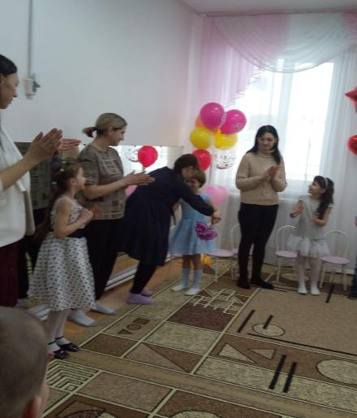
Милые наши мамы, Поиграйте вместе с нами!

Slide 7
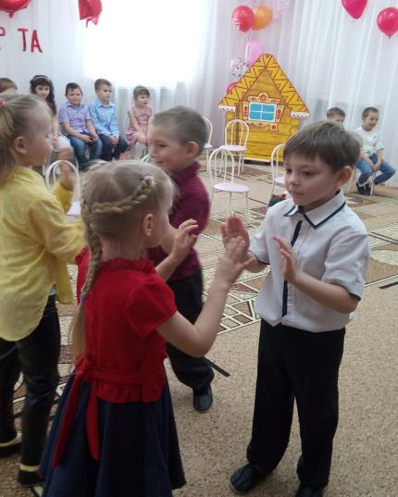
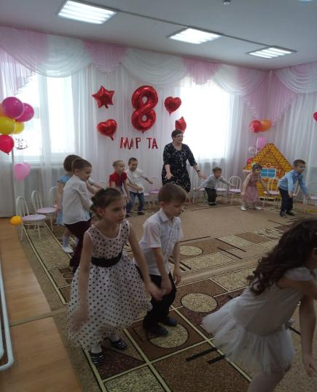
Мы старались не напрасно, Всё прошло у нас прекрасно!

